Slide 1
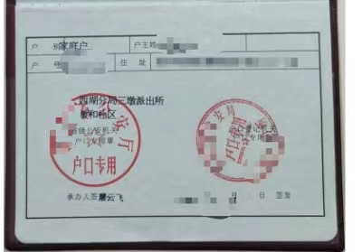
毕业生户口迁出（户政服务）
个人办理 户口迁出
毕业生个人办理户口迁出流程
1、凭本人身份证原件、毕业证书原件或复印件、保卫处服务窗口开具的证明到松江区大学城派出所办理《户口迁移证》。（如委托他人办理，除以上材料外，请务必写好委托书。）
2、完成迁移后，将《户口迁移证》右上角迁移证号码报给服务窗口，电话67791119。
3、完成上述手续后办理网上离校审核手续。
4、将《户口迁移证》及毕业证等相关材料到原籍派出所完成落户手续。
（具体材料按落户当地派出所要求）
注意：
落户地址为户口簿第一页完整地址（一般具体至门牌号）
《户口迁移证》原件有效期1个 月。
有效期内回原籍派出所落户。

Slide 2
毕业生户口迁出（户政服务）
户口保留
依据上海市公安局、上海市教育委员会《关于做好本市普通高等院校新生和 毕业生户口迁移工作的通知》（沪公发【2004】323 号），上海市公安局《上海市常住户口管理规定》沪公行规〔2018〕 1 号文件的规定。 第二条 甲方申请保留集体户口的期限为：按沪公行规〔2018〕1 号《上海市常住户口管理规定》
第四十条： 户口迁入本市学生集体户的人员，在办理毕业离校手续时，应当由本人或者学校将户口迁回原户口所在地。 超过两年未迁回的，公安派出所应当将其户口迁出，并开具《户口迁移证》交学校保存。
注意：超期而未办理迁出手续，学校将不提供除 户口迁出以外的服务。
户口保留流程：
1、签订《上海工程技术大学2022届毕业生户口保留协议书》
2、经学院审核后，交保卫处审核。
3、在规定时间内按个人办理户口迁移手续来校办理户口迁移手续。
4、超期而未办理迁出手续，学校将不提供除 户口迁出以外的服务。

Slide 3
毕业生户口迁出（户政服务）
友情提示
遗失补办流程：
1、到原籍派出所办理“无落户证明”。
2、带身份证与“无落户证明”到大学城派出所补办。
*户口迁移证有效期一个月：
过期修改时间：携带本人身份证及《户口迁移证》到直接去大学城派出所修改。
*迁移地址或者有错别字修改：携带本人身份证及《户口迁移证》到直接去大学城派出所修改。
*毕业生未办理户籍手续：按沪公行规〔2018〕1号《上海市常住户口管理规定》，逾期未办理迁出手续，学校保卫处及大学城派出所将不再出具相关证明，并由派出所开具《户口迁移证》交学校保存。
*迁移证妥善保管，请勿遗失！
大学城派出所户籍咨询电话：24067698

